Slide 1

COVID-19 ANALYSIS REPORT
UNTIL 31 AUGUST 2021

Slide 2

OUTLINE
1. Executive Summary
2. Introduction
3. Methodology
4. Result
4.1. Charts
4.2. Dashboard
5. Discussion
6. Conclusion

Slide 3

1.EXECUTIVE SUMMARY
Covid-19 Overview
+ Global
+ Southeast Asia
+ Vietnam

Slide 4

2.INTRODUCTION
Identify top countries impacted by covid-19 in Southeast Asia and in the world.
Identify total Vaccines and Percentage Vaccines per Population.
Compare between countries were impacted most with percentage vaccines per population.
To analyze Covid-19 trend in Vietnam.

Slide 5

3.METHDOLOGY
Data Collection
+ Collecting Data from https://ourworldindata.org/
Data Wrangling
+ Convert Data Type (using Cast or Convert in SQL)
- Exploratory Data Analysis
+ Analyze, explore data (using CTEs, Join…)

Slide 6
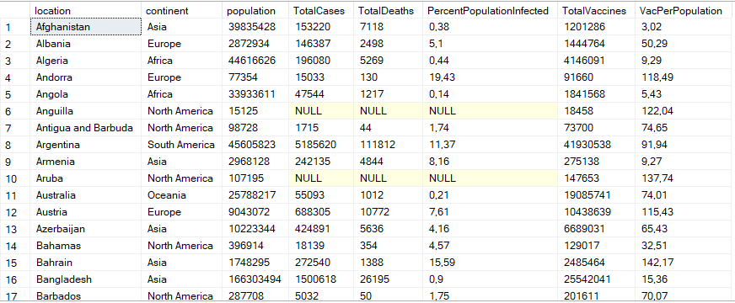
4.RESULT – GLOBAL

Slide 7
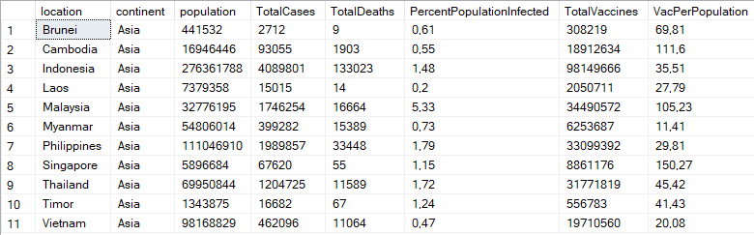
4.RESULT – SOUTHEAST ASIA

Slide 8
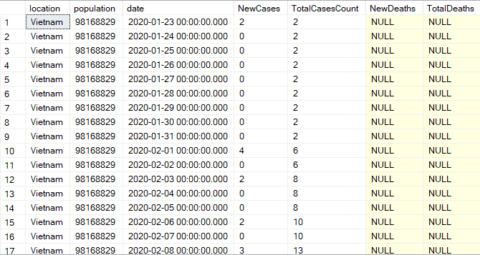
4.RESULT – VIETNAM

Slide 9
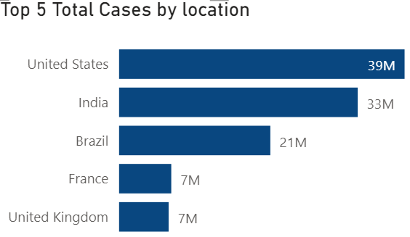
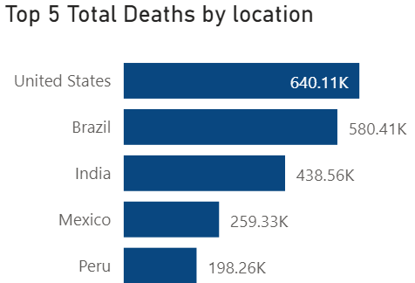
4.1.CHARTS – WORLD
United States, India and Brazil are top 3 countries with the highest number of infection cases and deaths in the world.
Tâm lý chủ quan, Lễ hội Kumbh Mela ở ấn độ (song hằng)
Dễ dàng di chuyển giữa các nước với nhau trong khối khối Schengen. Số người đi du lịch
Tâm lý chủ quan
Tỉ lên người cao tuổi cao

Slide 10
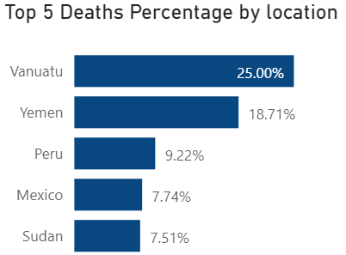
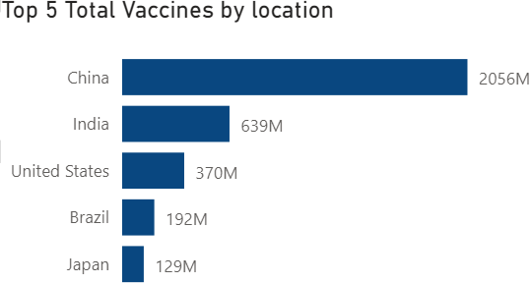
4.1.CHARTS – WORLD

Slide 11
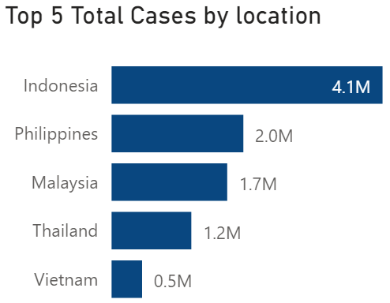
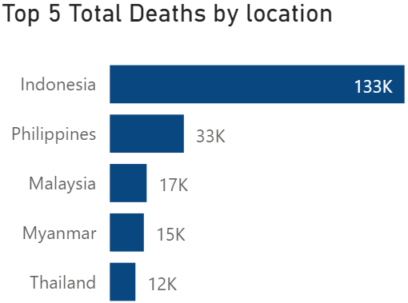
4.1.CHARTS – SOUTHEAST ASIA

Slide 12
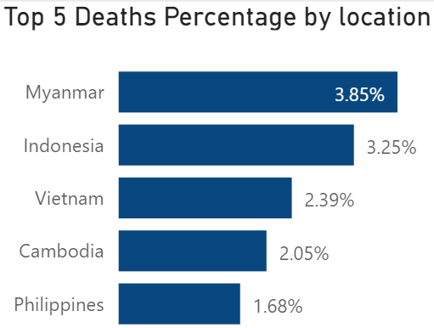
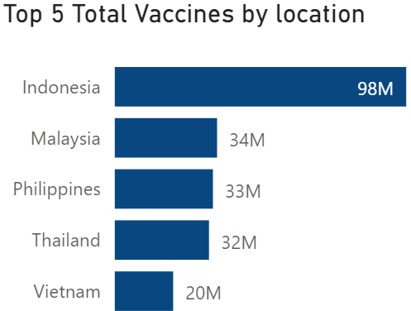
4.1.CHARTS – SOUTHEAST ASIA

Slide 13
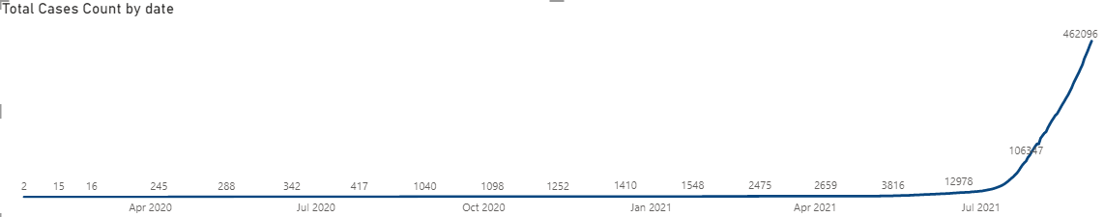
4.1.CHARTS – VIETNAM
Tiếp xúc gần, không đeo khẩu trang, biến chủng delta
Sài gòn dân cư đông đúc, nhiều khu công nghiệp và nhà máy sản xuất

Slide 14
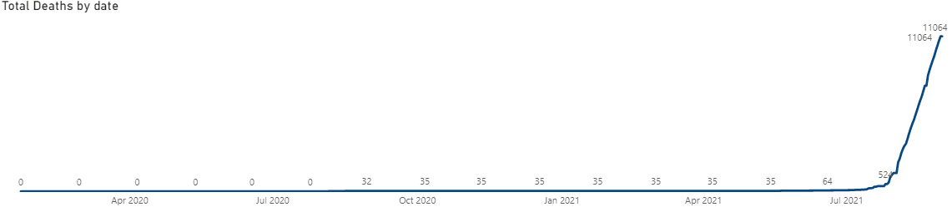
4.1.CHARTS – VIETNAM

Slide 15
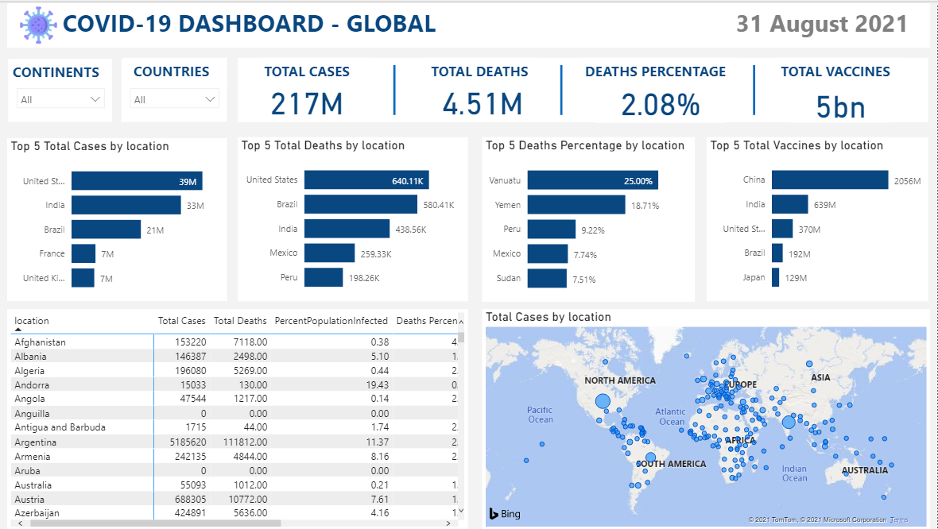
4.2.DASHBOARD - GLOBAL

Slide 16
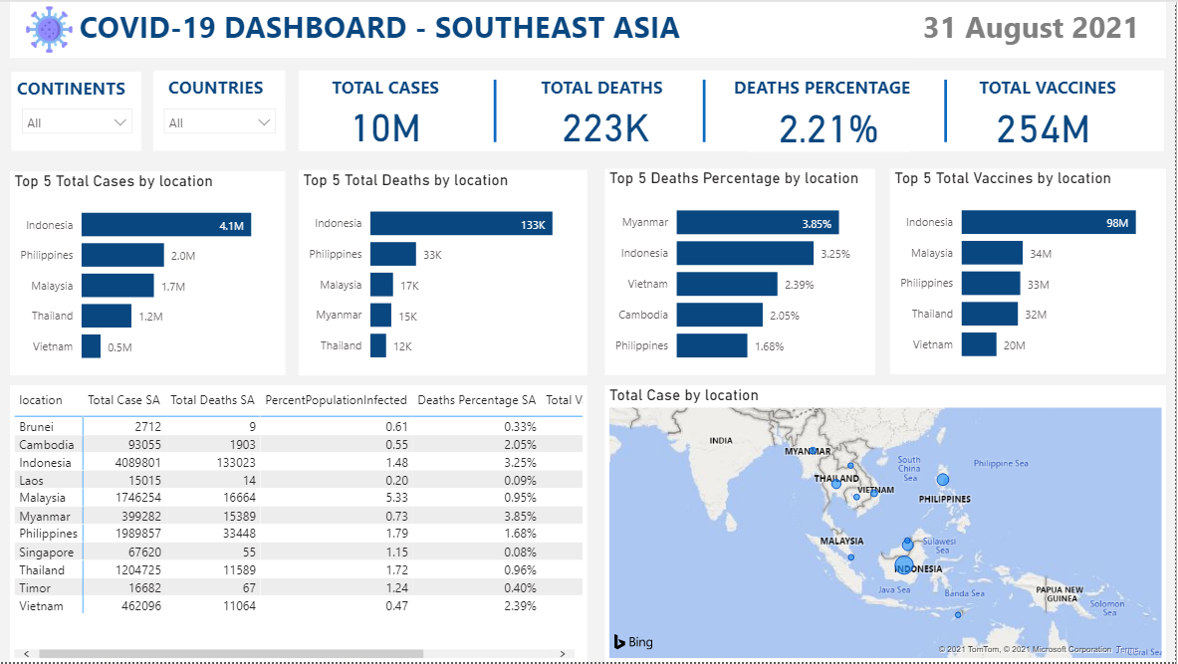
4.2.DASHBOARD – SOUTHEAST ASIA

Slide 17
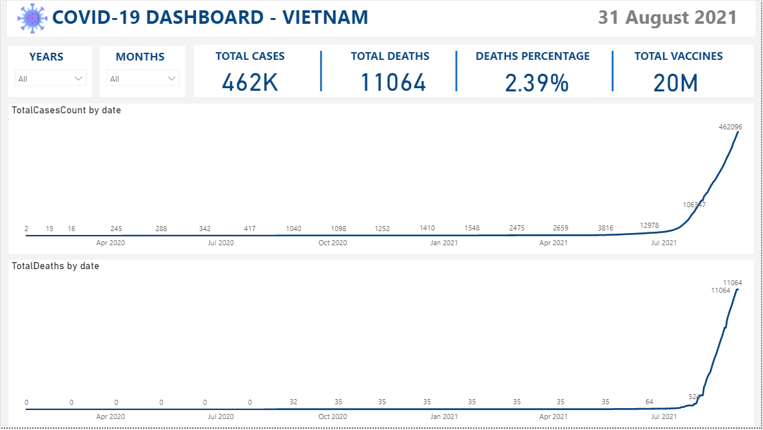
4.2.DASHBOARD – VIETNAM

Slide 18

Top countries impacted by covid-19 in the world
Chèn hình ảnh Dead Percentage và tỉ lệ vaccines
Nêu lên mối quan hệ giữa những nước có số ca nhiễm, tử vong cao nhưng Dead Percentage lại thấp
Mối liên hệ vaccines

